Slide 1
기계학습(Machine Learning)을 이용한 병원 폐업 예측 모델링
1조
강신웅
강현구
노인호
박규영
박상혁 2017312767
Sungkyunkwan University (SKKU)

Slide 2
Index
1. 연구 개요
- 1.1 연구배경
1.2 프로젝트 목적
1.3 데이터
2. 기계학습(Machine Learning)
2.1 데이터 전처리
2.2 모델링 및 학습
3. 모델 평가
3.1 모델 평가
3.2 현실에서의 유용성
3.3 발전 방향성

Slide 3
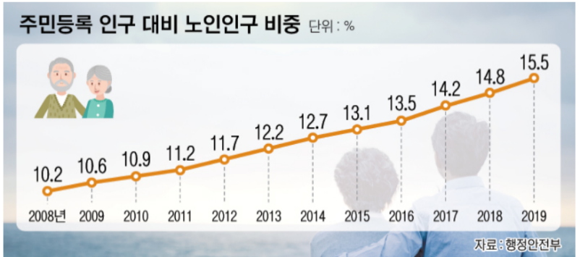
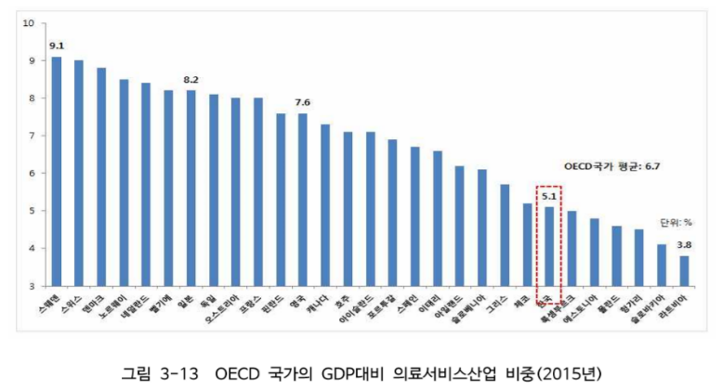
1.1 연구배경
고령화로 인하여 환자가 증가함에 따라 의료서비스의 역할이 더욱 중요해지고 있으며, 실제로 의료서비스산업의 규모는 매우 커지고 있다.
하지만 아직도 다른 선진국들과 비교하면 GDP대비 의료서비스산업의 비중은 매우 낮다.
→ 성장가능성이 높은 의료서비스산업 투자에 관심이 높아지고 있으며, 의료기관(병원)에 대한 투자에 관심이 높아지고 있다.
고령화 사회로 의료서비스 중요성 증가
GDP 대비 의료서비스산업 비중

Slide 4
1.2 프로젝트 목적
의료기관에 대한 투자 결정시 가장 중요한 점은 해당 의료기관이 계속 운영을 할 수 있을지 여부이다.
프로젝트의 목적은 실제 의료기관의 정보(의료기관의 폐업 여부, 재무상태, 의료진 수 등)을 바탕으로 기계학습을 통하여 폐업 가능성 예측 모델을 만들어 의료기관에 투자를 할 때 참고할 수 있는 지표를 만드는 것이다.
이러한 예측 모델을 은행 및 대출회사에서 의료기관에 대한 대출 심사에 사용할 수 있으며, 예측된 폐업 가능성에 따라 우대이율을 다르게 책정하는데 사용할 수 있을 것으로 예상한다.

Slide 5
1.3 데이터
핀테크 기업인 모우다(MOUDA)에서 오픈데이터로 제공한 데이터를 사용. 데이터에는 한국의 428개 병원의 종류, 재무정보, 직원, 지역, 병상 수 등의 정보를 포함하고 있다.
결과값(y 데이터)
OC – 영업/폐업 분류
변수(x 데이터)
sido – 병원의 광역 지역 정보
sgg – 병원의 시,군,구 자료
openDate – 병원 설립일
bedCount - 병원이 갖추고 있는 병상의 수
instkind – 병원, 의원, 요양병원, 한의원, 종합병원
revenue1, 2 – 매출액(2017, 2016)
salescost1, 2– 매출원가(2017, 2016)
sga1, 2 - 판매비와 관리비(2017, 2016)
salary1, 2 – 급여(2017, 2016)
noi1, 2 – 영업외수익(2017, 2016)
noe1, 2 – 영업외비용(2017, 2016)
interest1, 2 – 이자비용(2017, 2016)
ctax1 ,2– 법인세비용(2017, 2016)
Profit1, 2 – 당기순이익(2017, 2016)
liquidAsset1, 2 – 유동자산(2017, 2016)
quickAsset1, 2 – 당좌자산(2017, 2016)
receivableS1, 2 - 미수금(단기) (2017, 2016)
inventoryAsset1, 2 – 재고자산(2017, 2016)
nonCAsset1, 2 – 비유동자산(2017, 2016)
tanAsset1, 2– 유형자산(2017, 2016)
OnonCAsset1, 2 - 기타 비유동자산(2017, 2016)
receivableL1, 2 – 장기미수금(2017, 2016)
Debt1, 2 – 부채총계(2017, 2016)
liquidLiabilities1, 2 – 유동부채(2017, 2016)
shortLoan1, 2 – 단기차입금(2017, 2016)
NCLiabilities1, 2 – 비유동부채(2017, 2016)
longLoan1, 2 – 장기차입금(2017, 2016)
netAsset1, 2 – 순자산총계(2017, 2016)
surplus1, 2 – 이익잉여금(2017, 2016)
Employee1, 2 – 고용한 총 직원의 수(2017, 2016)
ownerChange – 대표자의 변동

Slide 6
2.1 데이터 전처리 (Preprocessing)
Original data : 428개 의료기관, 폐/영업 여부(y data), 58개 변수(x data)
Data splitting : Original data 중 70%에 해당하는 401개 데이터를 train data로, 30%에 해당하는 127개 데이터를 test data로 활용
Missing value – Neural Network 경우, missing value나 outlier에 민감하다고 판단하여 Neural Network에서만 시행
    결측치가 많은 의료기관의 데이터 제거(8개)
    결측치가 발생하는 값은 평균으로 대체
    Employee1, 2의 결측치는 임금(salary)를 평균 임금으로 나눈 값을 사용
    OwnerChange의 결측치는 same(1)과 change(0)의 중간값(0.5) 사용
    receivableL1, receivable2는 1개 의료기관을 제외한 모든 의료기관에서 0임으로 제외
One-hot encoding : caegory형 변수(inskind)에 대하여 one-hot encoding을 시행
Labeling : y data에 대해 open=1, close=0으로 label encoding을 진행
Data scaling : standard scaling(각 feature의 평균을 0, 분산을 1로 변경)을 진행

Slide 7
2.2.1 데이터 모델링
4가지의 기법을 사용하여 모델링을 실행
(Neural Network, Random Forest, Gradient Boosting Algorithm, XGBoost)
각 모델에 대하여 최적의 parameter 설정
train accuracy와 test accuracy를 도출(cross validation 진행)
→ 최적의 예측모델 도출

Slide 8
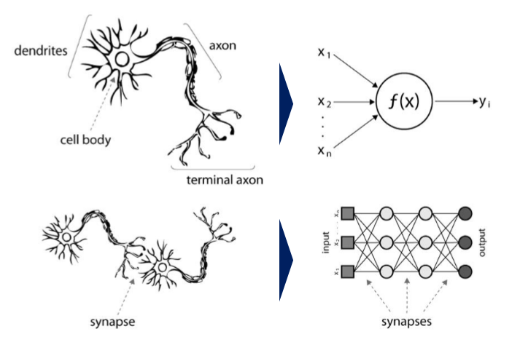
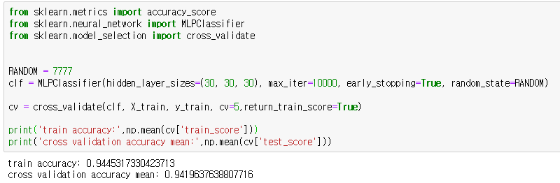
2.2.2 데이터 모델링
Neural Network(Multi Layer Perceptrons)
-뇌의 신경망을 기초하여 만들어진 알고리즘.
-Data scaling, one-hot encoding 시행 필요.
-Data preprocessing과 parameter 설정이 적절하다면 다른 알고리즘보다 대부분 더 좋은 결과를 도출.
-크고 복잡한 Neural Network의 정확도는 높지만, 시간이 오래 걸리며, 형성된 모델을 해석하는데 어려움이 있다.(‘black box’)
train accuracy: 0.9445317330423713
test accuracy : 0.9419637638807716

Slide 9
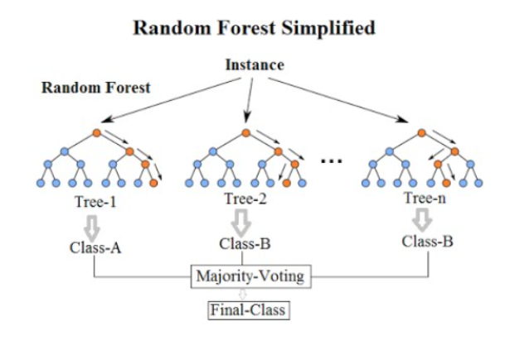
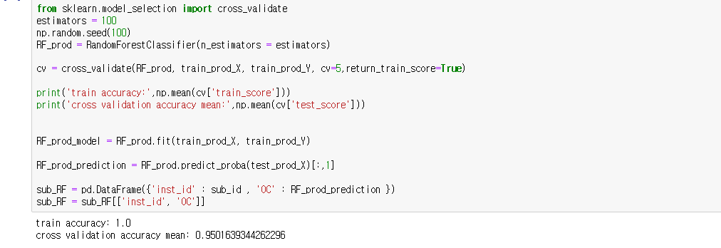
2.2.3 데이터 모델링
Random forest
- Decision Tree를 이용한 앙상블 기법으로 생성된 알고리즘.
- Decision Tree의 overfitting문제를 평균을 내며 상쇄.
- parameter를 많이 조작하지 않고도 높은 정확도를 가지는 모델 도출 가능
- Scaling 불필요.
- 여러 개의 Decision Tree를 이용하기 때문에 시간이 오래 걸리고, 해석이 어려움.
train accuracy: 1.0
test accuracy : 0.9501639344262296

Slide 10
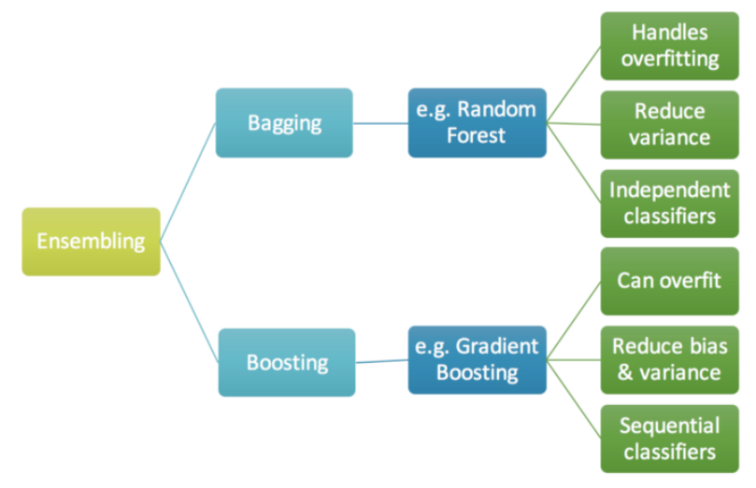
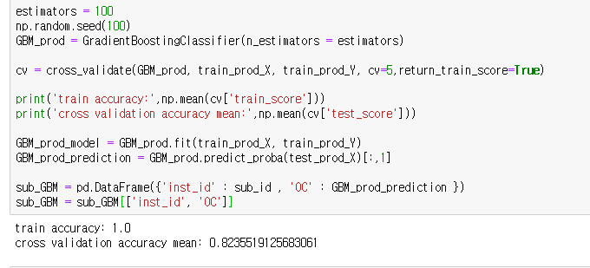
2.2.4 데이터 모델링
Gradient Boosting Algorithm(GBM)
- 앙상블 방법론 중 boosting 계열에 속하는 알고리즘.
- bias와 분산을 줄이는 방향을 모델 형성.
- 표 형식(엑셀)의 데이터에 대한 예측에서 성능이 좋음.
- overfitting 문제 발생
train accuracy: 1.0
test accuracy : 0.8235519125683061

Slide 11
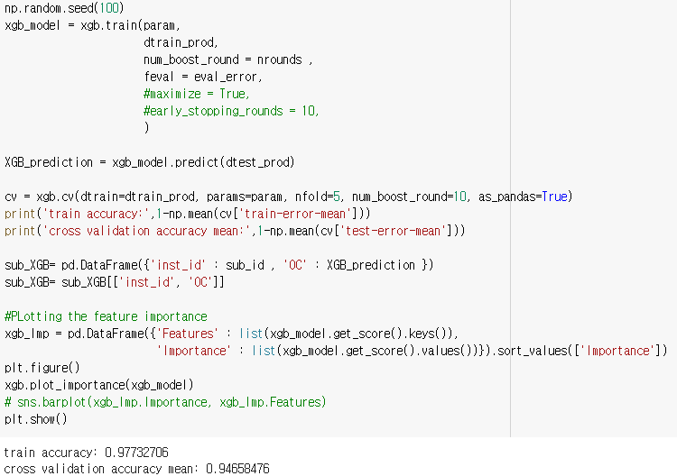
2.2.5 데이터 모델링
XGBoost
- Gradient Boosting algorithm의 단점(느리다, overfitting 문제 발생)을 보완한 알고리즘
- Overfitting을 방지하는 regulation을 포함한다
- CART(Classification and Regression Tree)의 ensemble
- CPU의 효율적인 활용, Gradient Boosting algorithm보다 빠르다.
train accuracy : 0.97732706
test accuracy : 0.94658476

Slide 12
3.1.1 모델 평가
Neural Network
- train accuracy: 0.9445317330423713
- test accuracy : 0.9419637638807716
- Random Forest, XGBoost보다 낮은 정확도
Gradient Boosting Algorithm
- train accuracy: 1.0
- test accuracy : 0.8235519125683061
- Overfitting을 보임
Random Forest
- train accuracy: 1.0
- test accuracy : 0.9501639344262296
- 가장 높은 정확도
XGBoost
- train accuracy: 0.97732706
- test accuracy : 0.94658476
→ Random Forest와 XGBoost을 사용한 모델이 적절하다.

Slide 13
3.1.2 모델 평가
Random Forest
- 가장 높은 정확도를 보인다.
- Parameter의 조절이 비교적 쉬움으로, 새로운 데이터 추가에도 비교적 쉽게 모델 형성 가능.
- Train accuracy가 1.0인 것을 보면 overfitting의 가능성이 있다.
- 새로운 모델 학습 시 시간이 오래 걸리며, 모델 해석이 어렵다.
XGBoost
- train accuracy : 0.977, test accuracy : 0.946로 overfitting이나 underfitting의 가능성이 낮다.
- Missing value에 대한 자체 처리 기능이 있어 사용하기 간편하다.
- ensemble 기법에도 불구하고 비교적 빠르게 모델 형성 가능.

Slide 14
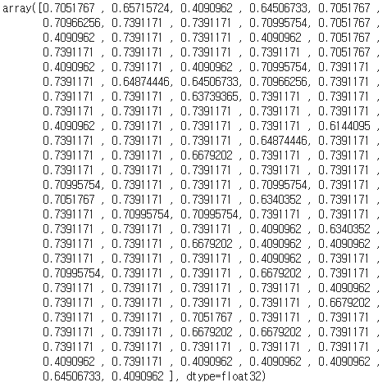
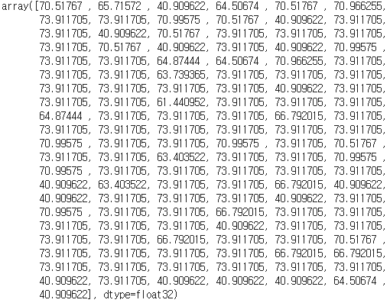
3.2.1 현실에서의 유용성
→
XGBoost prediction value
prediction value*100(%)
현실에서 모델을 이용하여 예측을 할 때, 폐업/영업으로 나누는 것 보다는 폐업/영업할 확률을 이용하는 것이 더 유용해 보인다.
Prediction value에서 예측된 계속 영업을 할 확률을 보여준다. 이것을 이용하여 은행이나 대출회사에서 대출 가능 한도와 조건을 정하는 데 유용하게 사용할 수 있을 것이다.

Slide 15
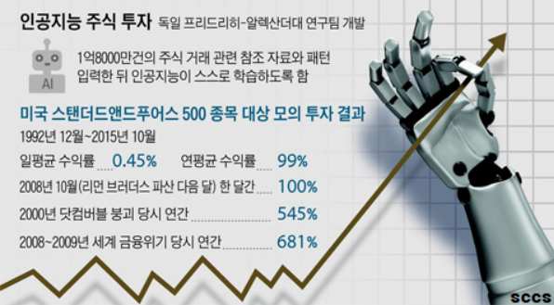
3.2.2 현실에서의 유용성
1992년부터 2015년까지의 데이터를 가지고 기계학습을 통해 모의투자를 실시한 결과 실제 수익보다 30% 높은 결과를 보여줌.
인간 투자자들은 시장이 혼란스러운 상황에서 심리적인 요인에 영향을 받지만, 기계학습을 통한 투자는 기계적 매매로 높은 성과를 얻음.
하지만, 현실 투자시장에서는 여러 상황이 복잡하게 연관되어 있어 빠르게 변화하는 예측이 불가능한 상황이 많다.
실제로 금융회사에서는 기계학습을 사용하기는 하지만 투자 전략을 만들기 보다는 아이디어를 창출하는 방법으로 사용
하지만, 의료기관의 경우 전반적인 투자시장에서의 상황과 다르게 변화되는 상황이 비교적 제한적이다.
따라서, 데이터가 안정적으로만 공급이 된다면, 전반적인 투자시장과 다르게 의료기관의 폐업에 관한 모델의 활용성이 높을 것으로 예상.
→

Slide 16
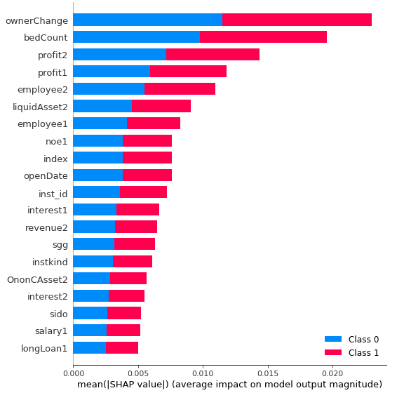
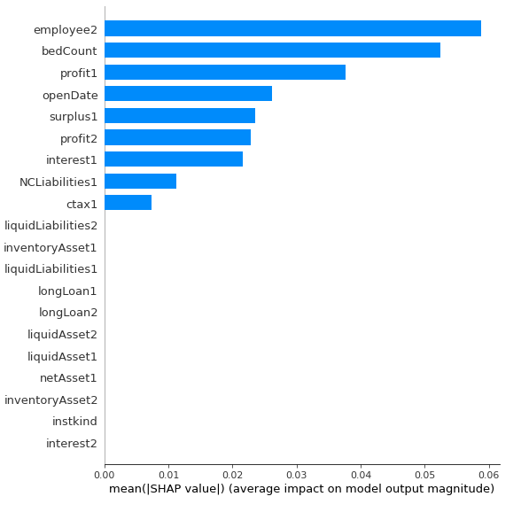
3.3.1 발전 방향성
SHAP value(Random Forest)
SHAP value(XGBoost)
변수 중요도를 보면 몇몇 변수에서만 결과값과 높은 연관성을 보이는 것을 알 수 있다.
Principal Components Analysis(PCA)를 이용하여 차원 축소를 하거나, 높은 변수 중요도를 가진 변수들만 추출하여 모델 학습에 사용한다면 더 높은 정확도를 보일 것으로 예상한다.

Slide 17
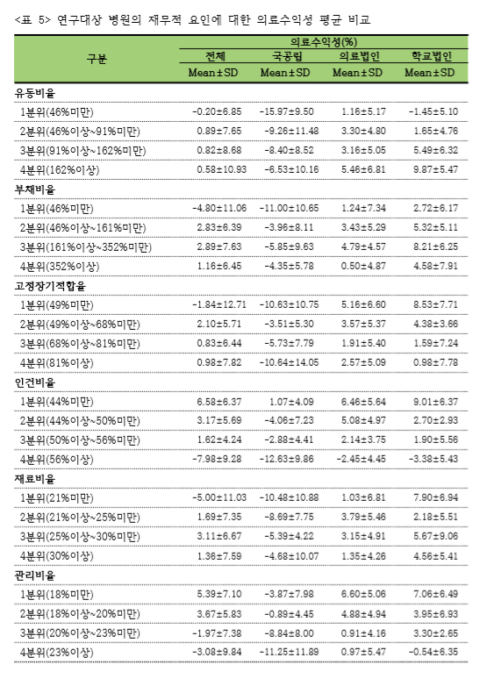
3.3.2 발전 방향성
이번 프로젝트의 데이터는 회계자료에 기반한 것으로 매출액, 유동자산과 같이 액수에 관한 데이터만 포함하고 있다.
‘병원 설립 주체에 따른 의료수익성에 관한 연구’ (순천향대학교 대학원, 이준범)에 따르면, 의료수익성은 유동비율, 전문의 1인당 의료수익, 전문의 1인당 부가가치 생산성이 높을 수록 높고.
인건비율, 관리비율이 높을 수록 낮다는 것을 보여준다.
매출액, 판매비와 관리비, 유동자산 등의 변수를 비율로 변환한 데이터를 사용하고, 전문의 1인당 의료수익, 전문의 1인당 부가가치 생산성에 관한 데이터를 사용하여 모델 학습시킨다면 더 높은 정확도를 보일 것으로 예상한다.

